Slide 1


Základy římské archeologie
Římské umění od počátků do konce republiky
Přednáška 5
Raná rímska republika
Mgr. Ing. Monika Koróniová č. projektu: MUNI/FR/1080/2018

Slide 2
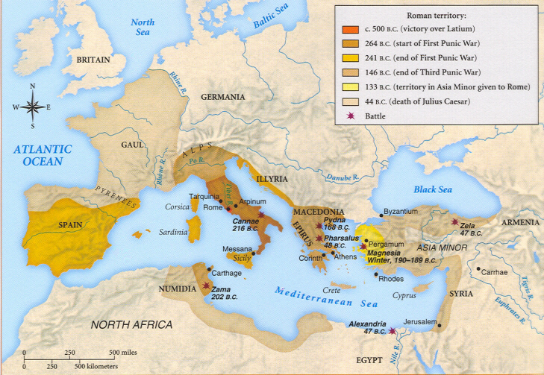
Chronológia:
Raná republika
- 509 BC
- 265 BC – zjednotenie Talianska
- 287 BC – vyrovnanie práv medzi patricijmi a plebejcami
Vrcholná republika
- 287/265 BC
- 146 BC – koniec 3. Púnskej vojny
- 133 BC – zahájenie reforiem bratov Gracchov
Kríza republiky
- 146/133 BC
- 27 BC – začiatok cisárstva – koniec

Slide 3
Raná republika 509 – 287/265 BC
Koniec etruskej dynastie:
vzbura proti kráľovskej dynastii
Sextus ( Tarquiniov syn), Lucretia (manželka dôležitého muža Tarquinia Collatina)
Sextus do Gabii, kde ho zabili
kráľ so svojimi dvomi bratmi ušiel do Caere
moc - 2 praetori (konzuli), úrad 1 rok
všetka moc v rukách patricijov
Lars Porsenna
506 BC – Aricium, Aristedemos
Latinská liga:
- 496 BC – bitka pri jazere Regillus – Rím x Latinská liga (Tarquinius Superbus)
- 493 BC – dohoda: Rím a Latinská liga (obavy pred italickými kmeňmi)
Patriciovia a plebejci:
prvá kríza
Mons Sacer
po prvom alebo druhom odchode 494/471 BC - právo zhromažďovať sa a zvoliť si tribuni plebis - reprezentovali plebejcov pred konzulmi a mali právo veta
Decemviri
- 451 – 450 BC - decemviri - 12 tabúľ rímskeho práva
- 449 BC – decemviri sa snažili ovládnuť Rím, ale museli rezignovať (ďalší odchod plebejcov)

Slide 4
Etruskovia:
- v Etrúrii - ohrozovaní ďalšími kmeňmi.
- menšie vojny z Rímom (neboli úspešní)
474 BC – bitka pri Cumae
Rím:
- sila v rámci Latinskej ligy narastala
- kon. 5. stor. BC - Rím hlavná sila Latia, posledná vojna proti Vejám
396 BC – porážka Vejí (Etruskovia ohrozovaní Galmi a Samnitmi)
390 BC – Galovia v Ríme – Rím vypálený, veľa pamiatok zničených, zostal len chrám Jupitera Kapitolského
358 BC - Latinská liga (Tusculum) porazená, reorganizácia – Rím najdôležitejšia pozícia
354 BC – 2. galský útok
351 BC – 40 ročný mier, 3. galský útok
Patricijovia a plebejci:
prímerie viedlo k novým spoločenským problémom medzi patricijmi a plebejcami
silnejúci vplyv plebejcov (patricijovia veľké straty vo vojnách)
získanie podmanených území do vlastníctva
niekoľko desaťročí
367 BC – povolený prístup do konzulátu

Slide 5
Sicília a Kartágo:
367 BC - zomrel Dionysius zo Syrakúz, kráľovstvo prenechal svojmu synovi
348 BC - dohoda Ríma s Kartágom (pole pôsobnosti, obchodné podmienky)
Samnitské vojny:
- Samniti, Gréci, Rimania, Etruskovia
343 – 341 BC – 1. Samnitská vojna – rímske víťazstvo
340 – 338 BC – Latinská vojna – Latinská liga porazená (zákaz tvoriť akékoľvek spolky)
územia začlenené do Ríma, prípadne získali civilné práva
327 – 304 BC – 2. Samnitská vojna – nie a jasná (331 BC – koniec mieru s Etruskami)
- porážka oboch strán
Kampánia a grécke mestá sa stali rímskymi spojencami
287 BC – zrovnoprávnenie patricijov a plebejcov
- Rím ako dominantná sila Talianska
porážka - sféra vplyvu - celý polostrov (Tarent sa vzdal, súčasť Rímskeho impéria)
ďalšie kolónie na juhu, grécke mestá sa im podriaďovali
264 BC – Volsínie porazené, posledný vzdor Etruskov
Hieron II zo Syrakúz – porušuje rovnováhu – začiatok Púnskych vojen

Slide 6
Sochárstvo v období ranej republiky
A) Písomné pramene
- čestné sochy významných jedincov
- Plínius - 5.stor. BC na comitiu postavená socha Hermodora z Efezu (poradca decemvirov pri redakcii Zákonov 12 dosiek)
výzor čestných sôch – Plinius - tripedaneae effigies – figurálne ikonické sochy v položivotnej veľkosti
čestné stĺpy – 439 BC – columna annonaria – pre L. Minutia Augurina, zabezpečil annonu - tvar na seba navŕšených modiov
396 BC - Rimania dobyli Veje
bohatá korisť
bronzové sochy (do svätyní) a ďalšie roztavili - aes signatum
zlato - výkupné pre Gallov (390 BC)
ďalšie čestné sochy na Fore Romane:
a) Rostra - Camillova socha (vďaka za víťazstvo nad Vejami a Galmi)
b) druhá pol. 4. stor. BC - prvé jazdecké sochy: konzulovia L. Furiovi Camillovi a G. Meniovi (porazili Latinskú ligu v bitke pri Antiu), G. Meniovi bol postavený aj stĺp
- sochy vychádzali z gréckych vzorov

Slide 7
4. a 3. stor. BC
zmienky o čestných alebo posvätných sochách oveľa častejšie
údaje o umeleckých dielach privezených z porazených miest do Ríma
Kapitol:
okolo roku 300 BC - kolosálne sochy (305 BC, kolosálna socha Herkula)
293 BC – Spurius Carvilius zo samnitskej koristi – kolosálna bronzová socha Jupitera a pri nohách vlastná socha
- jazdecká socha Fabia Maxima (vedľa Herkula)
Plebejci
oslava víťazstva
294 BC – Quintus Martius Censorinus – prvý plebejec, ktorý sa stal censorom - na Fore socha Marsyasa
- ďalších kópie: Paestum a Alba Fucens, Trajánove anaglyfy v Kúrii
- pamätník oslavujúci zrušenie otroctva pre dlhy (4. stor. BC)
Marsyas bol znázornení so zviazanými nohami v okamihu jeho oslobodenia
konali sa pri nej emancipácie (Trajánom premiestnené do baziliky na jeho fóre)
Ikonické sochy
portréty rímskych veliteľov a úradníkov - do Ríma darom
medzi 285 – 282 BC – sochy tribúna C. Aelia a konzula C.Fabricia Luscina

Slide 8
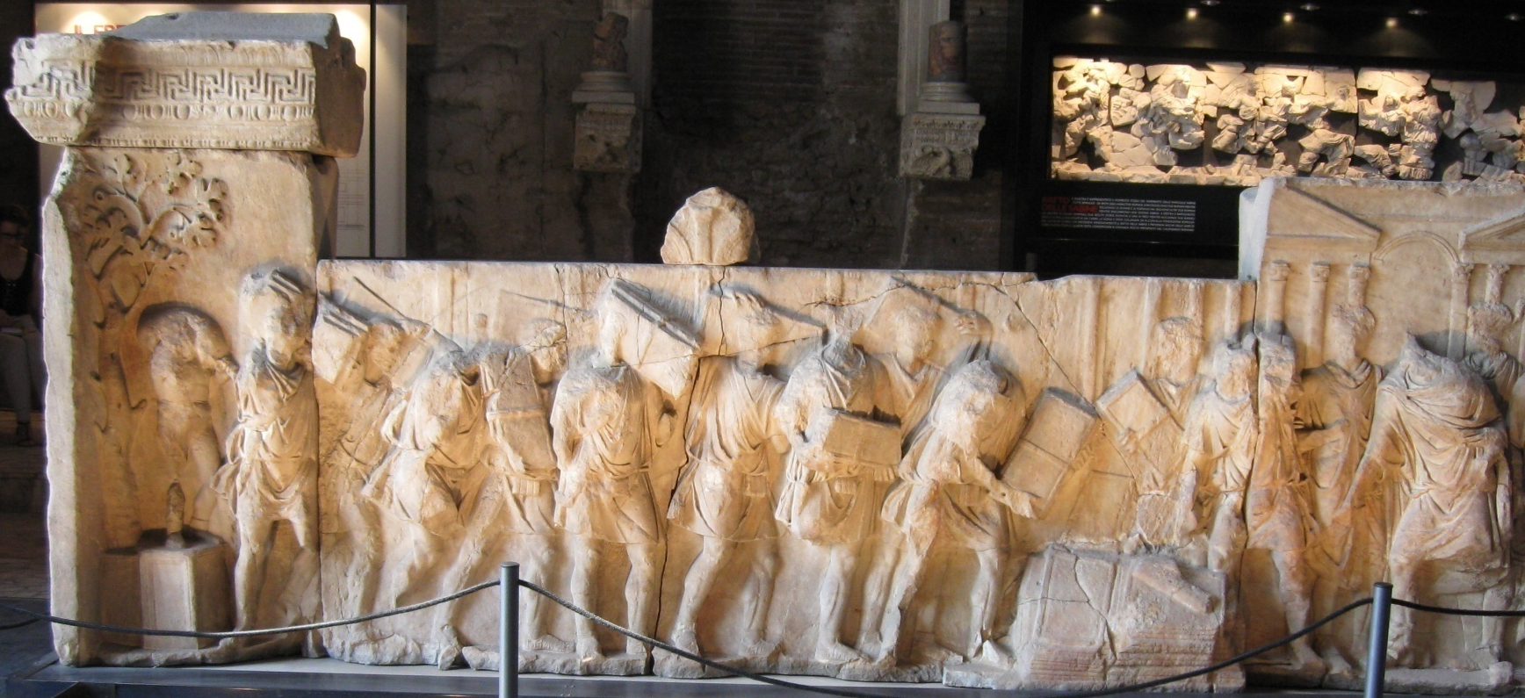
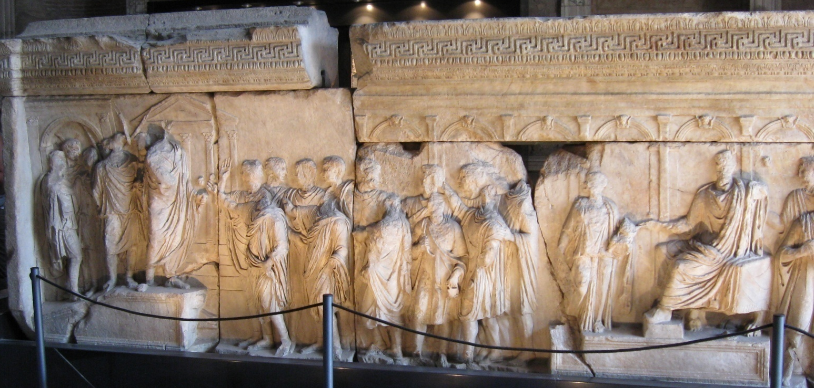
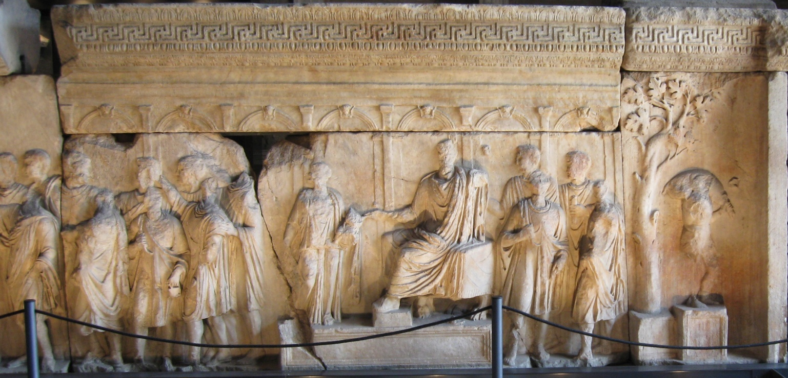

Slide 9
Porážka Volsínií
prevoz 2000 sôch do Ríma
umiestnené na Fórum, pred chrám Mater Matuty a Fortuny (založený Camillom po víťazstve nad Vejami)

Slide 10
Umenie v ranej republike
vzostup rímskeho verejného umenia a architektúry
formy sa stanú základom pre portrét, výzdobu hrobiek, rímsky reliéf atď.
silné individuality a aristokratické rodiny - dekorácie hrobiek a oslava víťazstiev jednotlivých generálov (portréty)
urbanizmus – verejné priestranstvo „námestie“ (fórum)
Fórum
stretávanie a iné aktivity –napr. obchod
umenie - zdôrazňuje tieto aktivity a jednotlivcov – portréty civilných a vojenských veliteľov, pamätníky oslavujúce vojenské víťazstvá, civilné budovy s dekoratívnym programom, ktorý zdôrazňuje ich dôležitosť
Vplyvy
etruské umenie
grécke umenie
plynulé preberanie ostatných kultúr obyvateľov polostrova (prispôsobovanie)
Etruské umenie
početné porážky
námety: smrť, démoni, podsvetie
prvé známky portrétov a historických malieb (reliéfov)

Slide 11
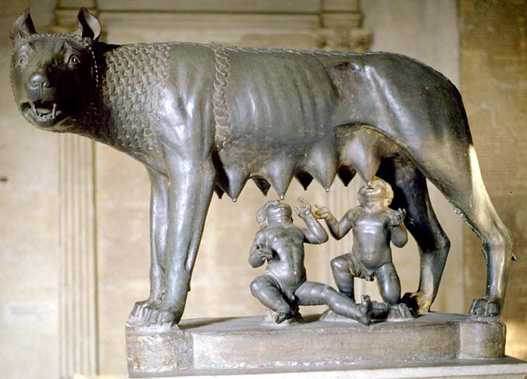
Dochované doklady:
Vlčica
ochranný symbol Ríma,
- najčastejšie používaným ikonografickým motívom od ranej doby až do neskorej antiky
socha spojovaná s činnosťou sochára Vulky z Vejí - dlho bola považovaná za jeho dielo
datovaná do rovnakého obdobia ako výzdoba Kapitolského chrámu

Slide 12
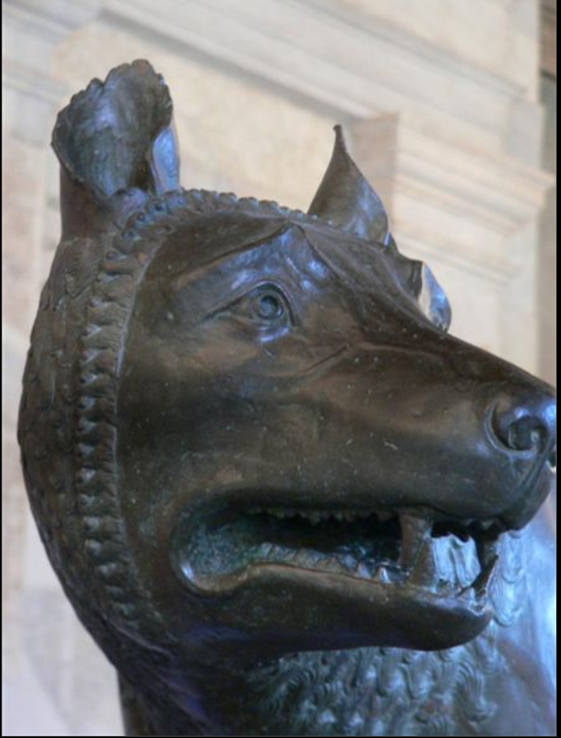
Datácia
veľa teórií
a) 500 BC – Vulka
b) 400 BC – Andreae
c) 90te roky 20. stor. – prieskum a rekonštrukcia, endoskopické sondy – 5. stor. BC
d) dnes – etruská inšpirácia z pol. 5. stor. BC
Formálna a významová analýza
presné pozorovanie skutočnosti a linearizmus
hlava: zľudštený výraz (úzkosť),
pozorovanie prírody – vycítenie hrozby: zdvihnuté uši, roztiahnuté nozdry, široko otvorené oči, vycerené zuby, svaly a šlachy napnuté
ochraňuje deti ale aj rímsky národ – providentia pro futuro

Slide 13
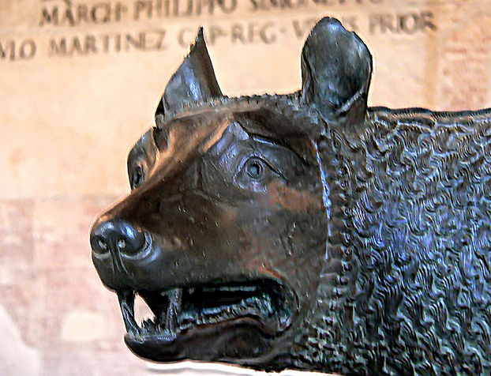
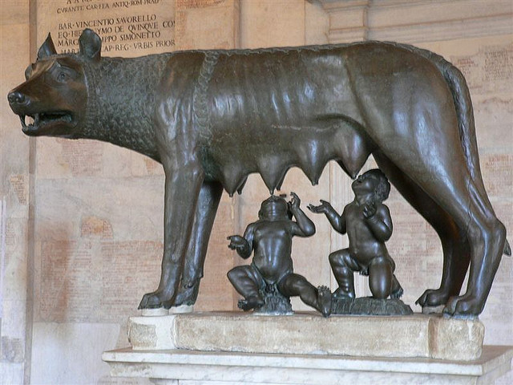
Telo
predné nohy: strnulé, viac lineárne, zadné pružnejšie
vychudnutá – rebrá
povrch – hladký, graficky naznačená len hriva (len línie, nie plasticky)
odlišné od etruskej plastiky: vážnosť, dôstojnosť dynamizmus, pokročilejšie zvládnutie formy, orientalizujúce vplyvy (tematicky)
Titus Livius – sochy detí pridané 298 BC – aedilmi C. a Q. Ogulnius Metellus
Cicero – 65 BC – do sochy udrel blesk, deti odrazene, zlé znamenie – odložená do chrámového pokladu alebo pochovaná
chvost nie je pôvodný
1471 – v Lateráne, Sixtus IV. daroval Kapitolským múzeám
dnešné deti – 15. stor., Antonius Pollaiuola

Slide 14
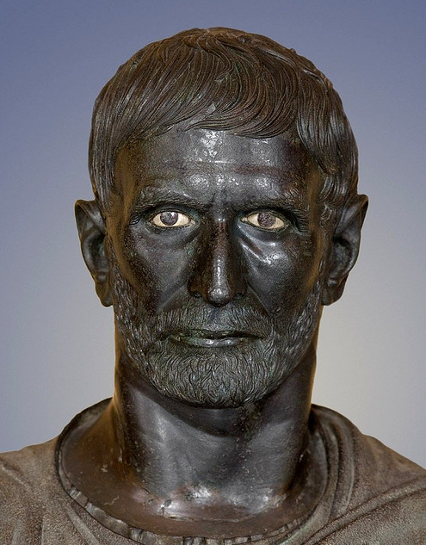
Kapitolský Brutus
- neskoré 4.stor. BC (dátum kontroverzný) – interval medzi 4. a 1. stor. BC
obtiažne rozlíšiť etruské a rímske umenie tejto doby
hranatá tvár, vystupujúce lícne kosti, hlboko posadené oči, husté obočie, vysoké čelo, orlí nos, tenké pery a nakrátko ostrihané fúzy a bradu
vlasy začesané od temena dopredu, niektoré do strany
črty korešpondujú s etruským umením pol. 4. stor. až pol. 3. stor. BC
ALE – nadživotná veľkosť u Etruskov – pre božstvá
teória: hlava súčasťou jazdeckej sochy na verejnom mieste
kombinácia gréckeho, etruského a rímskeho umenia
zdôrazňované vlastnosti: gravitas, pieta a virtus

Slide 15
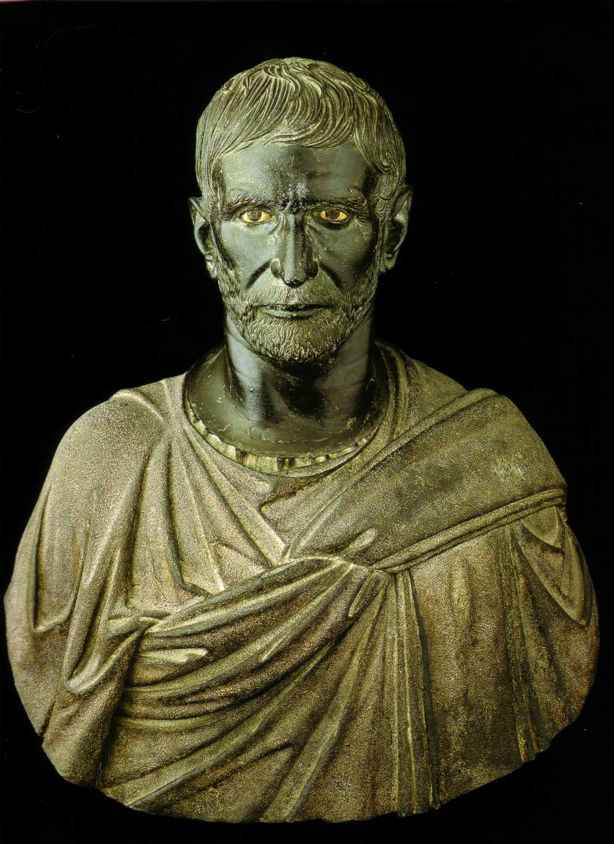

Slide 16
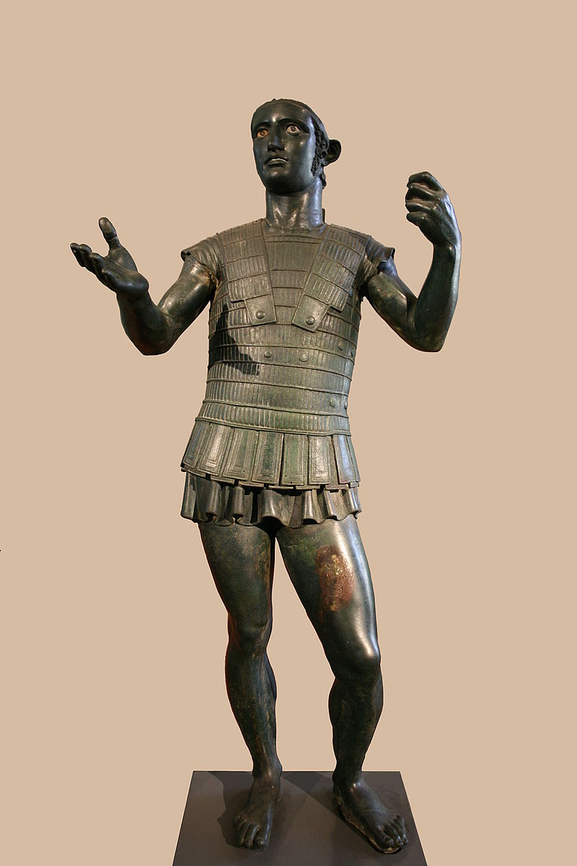
Mars z Todi
- 5./4. stor. BC
- nadživotná veľkosť z jedného kusu
- votívny dar, názov podľa lokality, kde bol nájdený
- idealizovaná podoba osoby, ktorá sochu venovala – podľa nápisu Ahal Trutitis, nie božstvo
- bojovník vo výzbroji, helma chýba, zobrazený v momente liatia libácie z pohára držaného v pravej ruke, v ľavej držal kopiju
- klasicizujúca práca

Slide 17
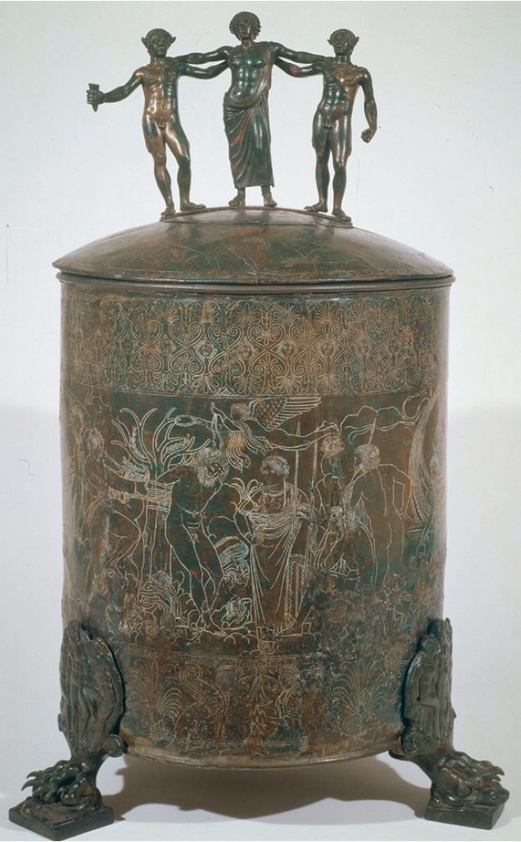
Cista Ficorini
4. stor. BC
nájdená blízko Praeneste
vyrobená v Ríme
nápis: Novios Plautios ma vyrobil v Ríme/Dindia Macolnia ma darovala svojej dcére
- vyrytá, noha a rúčky tvarované osobitne dodatočne pridané
Obraz:
- jedna scéna, ktorá je obtočená okolo celej nádoby
19 postáv, proporcie, kompozícia aj štýl poukazujú na znalosť súčasných pozdne klasických gréckych motívov a umeleckých konvencií (maľby a reliéfy)
príbeh o Argonautoch – Kastor, Pollux, Amycus, Jáson, Minerva

Slide 18
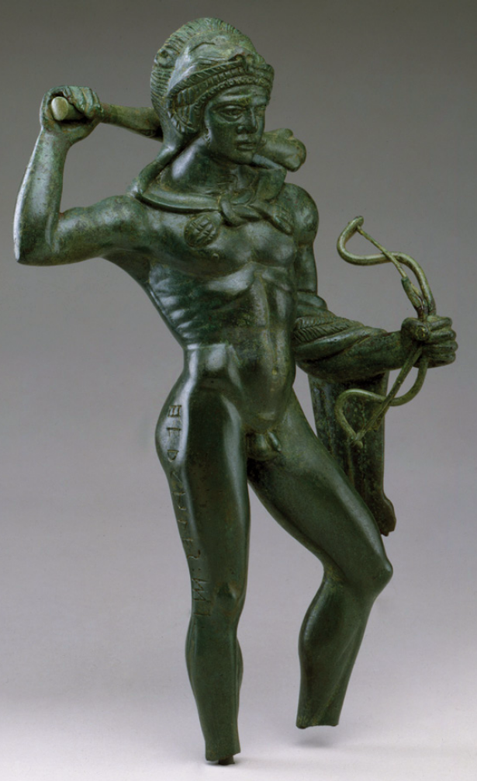
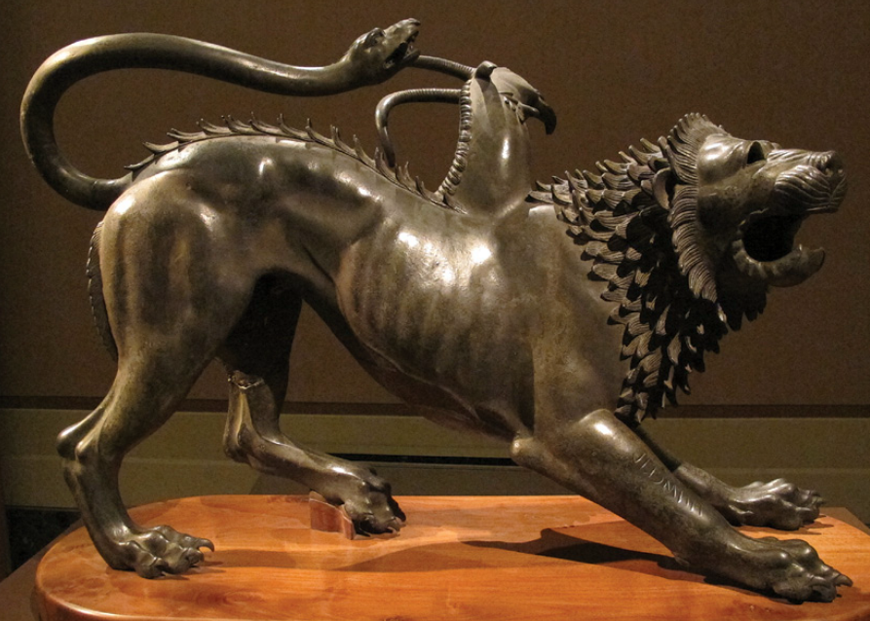
Chiméra z Arezza
Soška Herkula

Slide 19
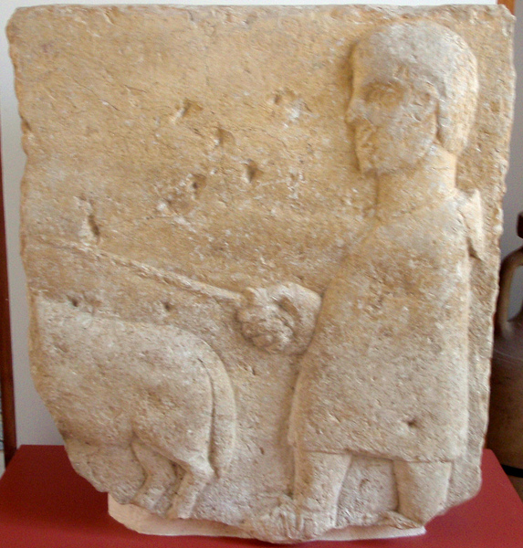
Reliéf z Lucera
- 4./3. stor. BC
reliéf pastiera s ovcou
stredne italický štýl – pastierove telo je trojuholníkové, nie veľmi prepracované, hlava len v tvare bloku, mohutné nohy, hlava nahrubo vytesaná, v pravej nadrozmernej ruke drží pastiersku palicu, ľavá ruka nie je naznačená, pozadie je rovné

Slide 20
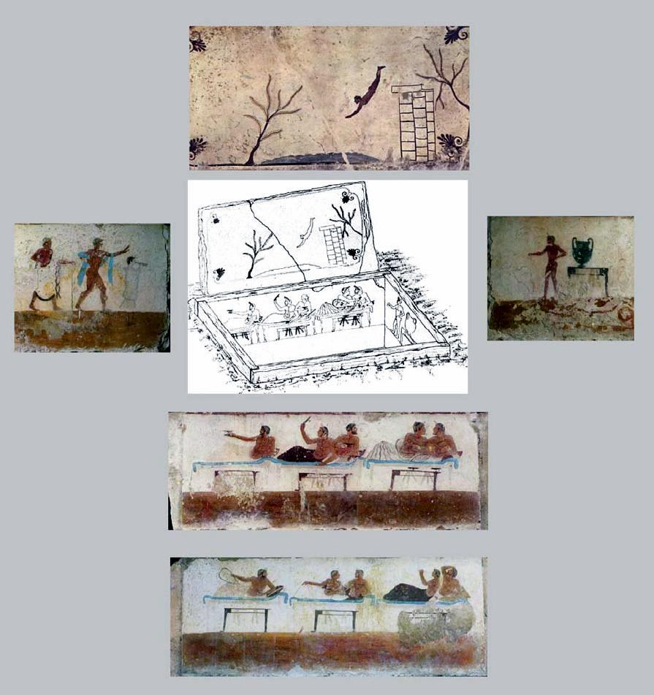
Grécke nástenné maliarstvo
Hrobka potápača, Paestum, 480 BC
- 3.6. 1968
5 dosiek z miestneho vápenca
omietka a maľba
sympózium a prechod zomretého zo života do smrti

Slide 21
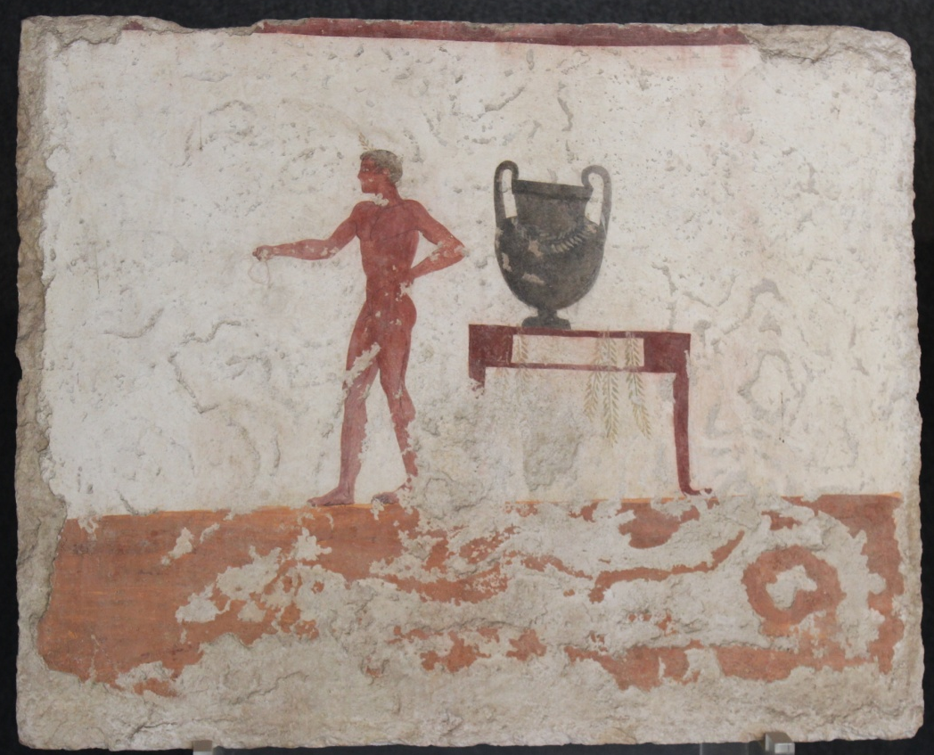
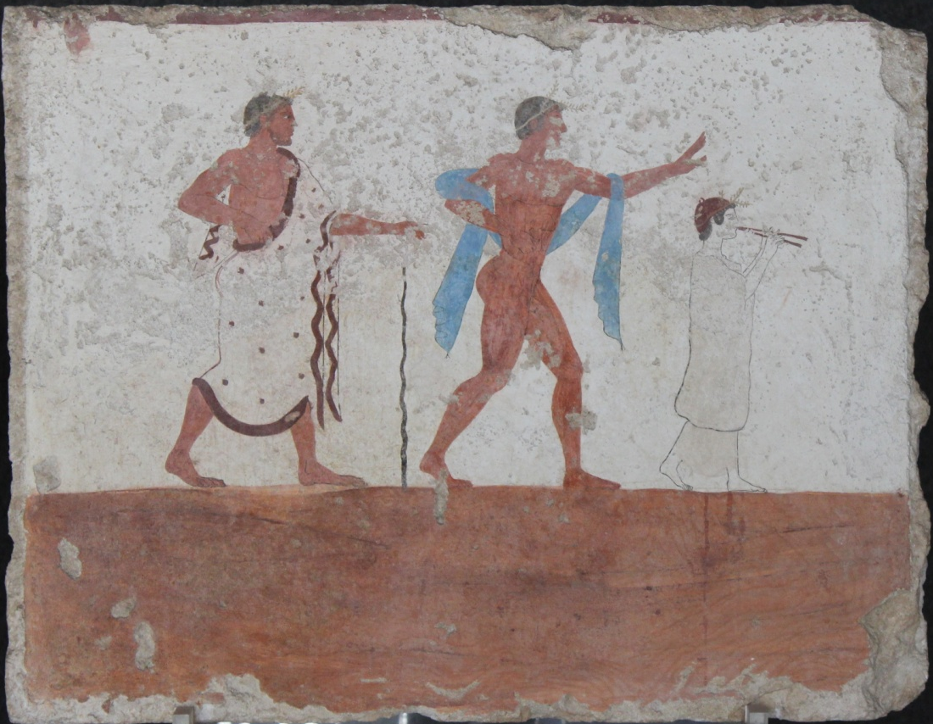
Krátke strany
mladý muž – nosič pohárov a stôl s veľkým kráterom na víno
mladé dievča hrajúce na flautu, vedie dvoch hostí - staršieho muža s bradou a mladšieho.

Slide 22
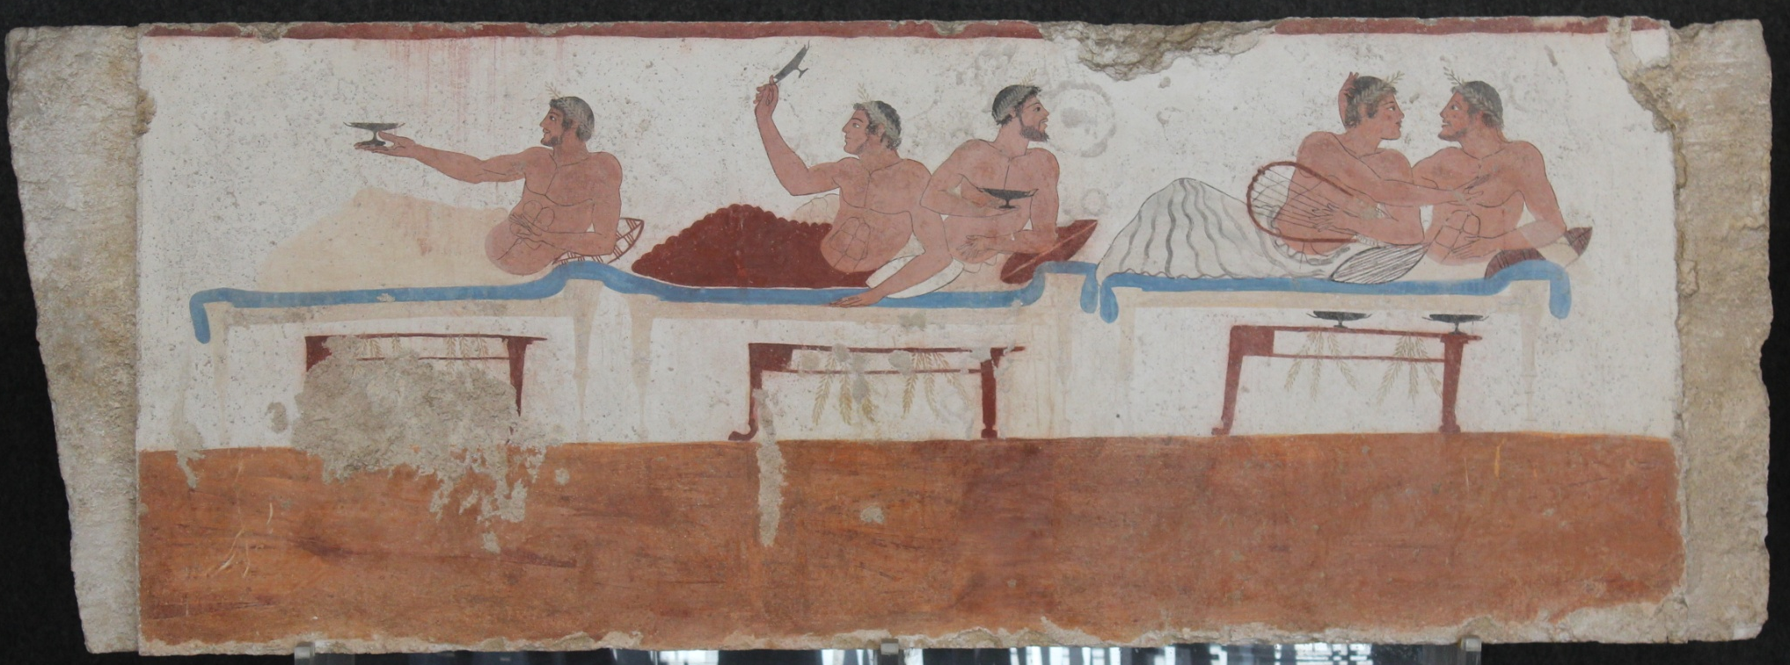
Dlhé strany
muži z vyššej spoločnosti ležiaci na lehátkach
na každej strane tri lehátka, na každom jeden alebo dvaja muži (milenecké páry?)
na jednom lehátku na každej strane - starší muž s bradou hrajúci na lýru
lýra aj ako pohrebná výbava v tomto hrobe
480 BC - v grécku klasické obdobie v umení, ale tieto maľby - neskoro archaické
Archaické znaky:
rozlíšenie muža podľa farby kože (červená farba, ženy mali bielu)
telo zložené z jednotlivých častí, netvoria celok
keď sa pohne jedna časť, zvyšok tela je statický
tváre sú zobrazené z profilu
detaily sú zachytené líniami
vrchnák ukazuje na etruské vplyvy

Slide 23
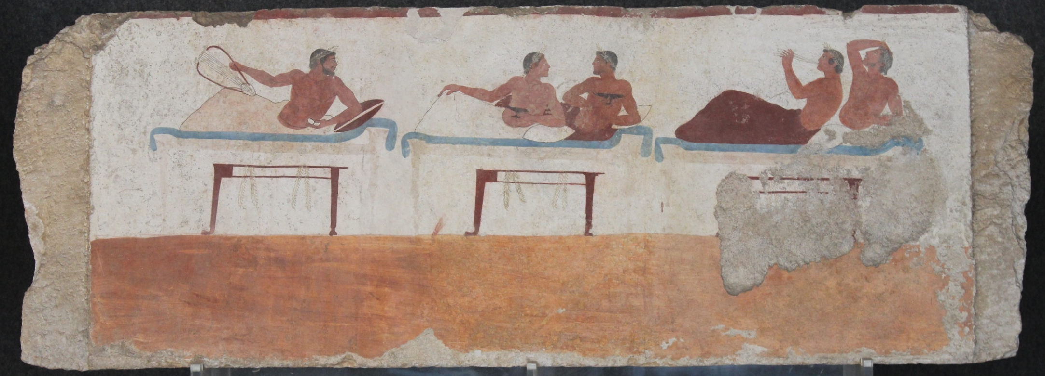

Slide 24
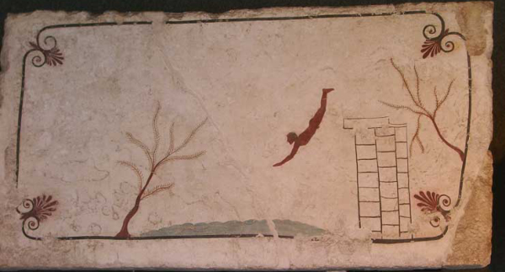
Vrchnák
mladý muž skáče z mostíka do vody
forma sleduje grécke konvencie (farby kože a ideálne proporcie)
scéna je unikátna pre grécke umenie – prebraná z etruského prostredia
postava je identická ako scéna z hrobky Lovu a rybolovu v Tarquinii
význam scény: metaforický – prechod zomretého zo života do smrti
etruské náboženské predstavy prechádzajú do gréckeho umenia a grécke formy do etruského zobrazovania

Slide 25
Lukánske maľované hrobky
Lukánci
425 BC - ovládli Poseidóniu
z centrálnej časti polostrova
vlastná kultúru a absorbovali pôvodnú grécku
Poseidónia premenovaná Paestum
Lukánske hrobky
odlišný tvar tiež obdĺžnikový tvar, kamenné dosky z miestneho vápenca
kratšie strany sú hore zakončené do trojuholníka
strecha bola sedlová, pozostávala z dvoch dosiek.
sú tiež v zemi
Obsah malieb
pohrebné rituály vrátane najrannejšieho zobrazenia gladiátorského zápasu v umení
s ľudskými postavami od 390 BC
pohrebné rituály od 380 BC.

Slide 26
Hrobka 90a – 370 BC
pohrebné hry
tri páry postáv – preteky vozov, boxeri udierajúci sa až do krvi, hráč na flautu a naľavo dvojica gladiátorov, s helmami, ozbrojení kopijami a štítmi
dôraz na krv je značný
scény sa odlišujú od atletický súťaží známych v gréckych pohrebných hrách
krv = obeť mŕtvemu, alebo bohom, aby umožnili jeho jednoduchší prechod
nezobrazujú konkrétne hry, ale idealizovanú skutočnosť
Grécke vplyvy
preteky záprahov (tradícia v Grécku siaha až do 8.stor. BC), Lukánci tento motív adoptovali
4. stor.
jasné rozlíšenie medzi mužskými a ženskými hrobkami
ženy - pri vykonávaní domácich prác – spriadanie vlny, vyberanie šperkov, podobne ako na aténskych vázach
muži lovia divoké zvieratá, bojujú vo vojne, ukazujú svoju výzbroj alebo sú oslavovaní v pohrebných, krvavých športoch
scéna je rituálna: girlandy okolo stĺpu, girlandy, ktoré vypĺňajú pole nad koňmi a veľké granátové jablko (granátové jablko je spájané so smrťou a znovuzrodením v gréckej ikonografii – príbeh o Persefone – je gr. jablko v podsvetí)

Slide 27
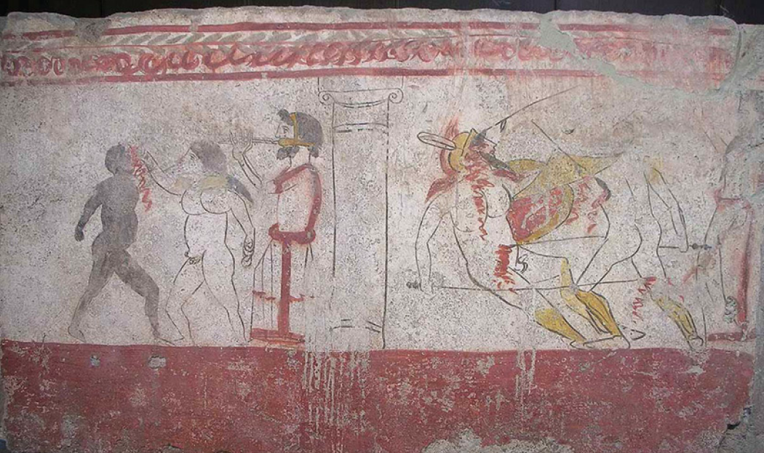

Slide 28
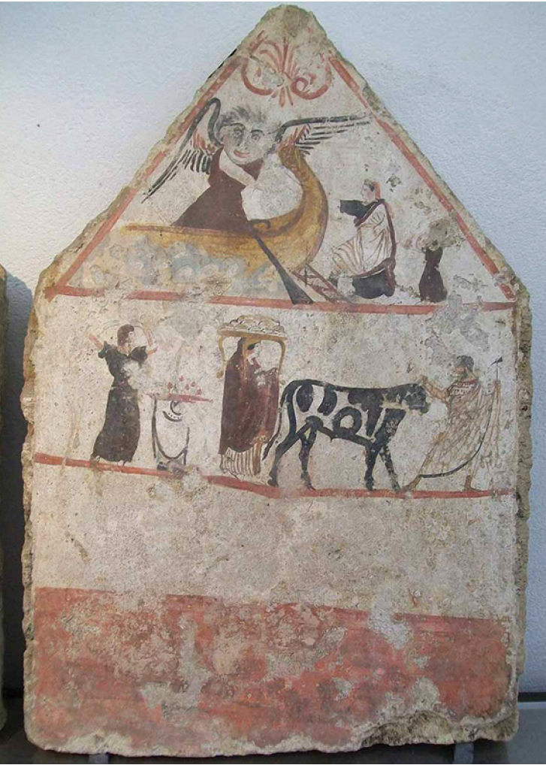
Kratšie strany
Ženská hrobka č. 47
pol. 4. stor. BC
- doska rozdelená do 4 pásov
Základy múru, červenou farbou, „dado“
Prázdny pás
Sprievod smerujúci k obetovaniu
Prechod do sveta mŕtvych
- miešanie motívov v lukánskom umeleckom prejave

Slide 29
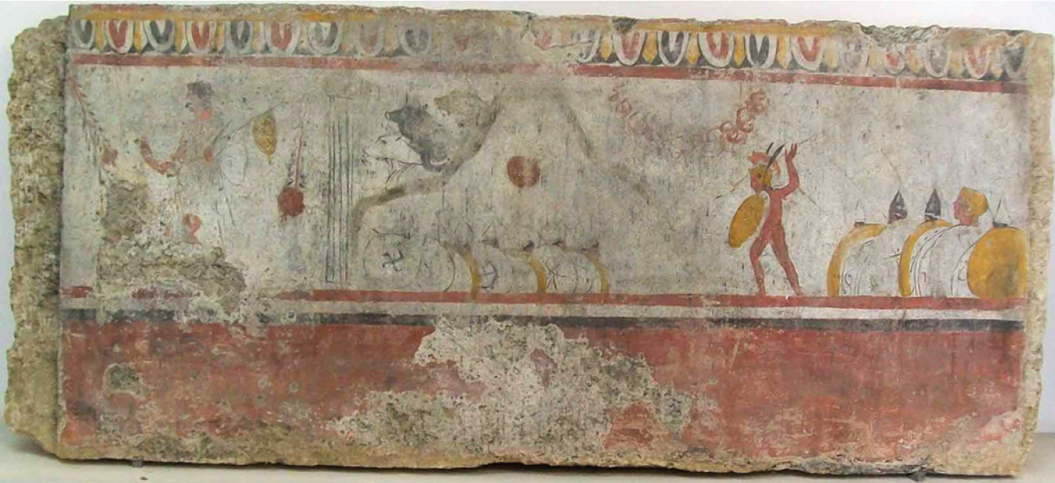
mužské hrobky môžu byť predchodcom rímskeho historického reliéfu
boje
prezentácia sily pochovaného muža (arete gr., virtus lat.)
scény odchodu do vojny – ozbrojený muž, alebo lov na leva, gladiátorske zápasy alebo prehliadka zbraní
Hrobka 144
detailné zobrazenie pravdepodobne historickej udalosti – ukazuje moment pred začiatkom bitky
armáda, vyčnievajúca osoba, Mars
vyčnievajúca osoba – char. črty tváre, helma – aj na kratších stranách, asi konkrétna osoba
- miešanie smrteľníkov a bohov v jednej scéne - neskoršom rímskom umení

Slide 30
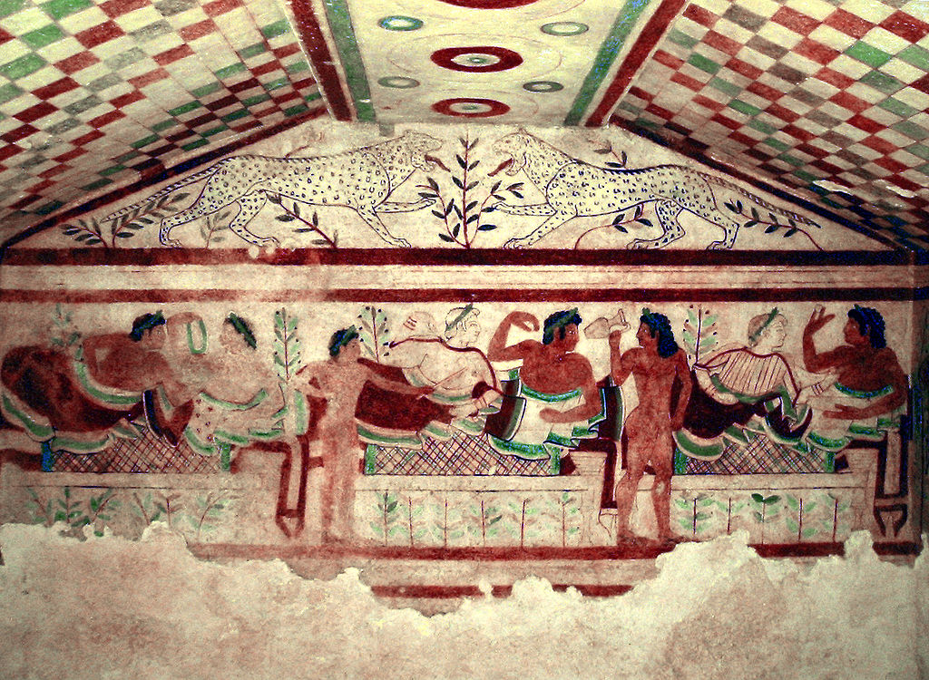
Etruské nástenné maliarstvo
- 5.stor. BC – hrobky
začiatok používania gréckeho materiálu
Hrobka leopardov
- Tarquinia 470 BC
zadná stena pohrebnej komory
grécke modely
etruské konvencie - tripartitné rozdelenie obrazu (horizontálne aj vertikálne), použitie červených línií na definovanie scény, banket, hierarchia, horor vacui

Slide 31
Rímske triumfálne maliarstvo, začiatky rímskeho reliéfu
snaha o zachytenie aktuálneho momentu - vznik triumfálneho maliarstva a neskôr reliéfu
najskoršie príklady maliarstva – 1. polovica 3. stor. BC - v literárnych prameňoch
triumfálne - umelec pri rímskej armáde počas ich vojenských ťažení
zdokumentované ťaženia, bitky a podmanené mestá
nosené počas generálovho triumfu
sprevádzané hovoreným alebo písaným slovom
nezachovali sa (okrem 1)
maľba krajiny často z vtáčej perspektívy
nezachovávali mierku
charakter mapy – potreba dokumentovanie situácie pre publikum
čisto rímsky produkt (podobné len mapy pre helenistické knihy o geografii)

Slide 32
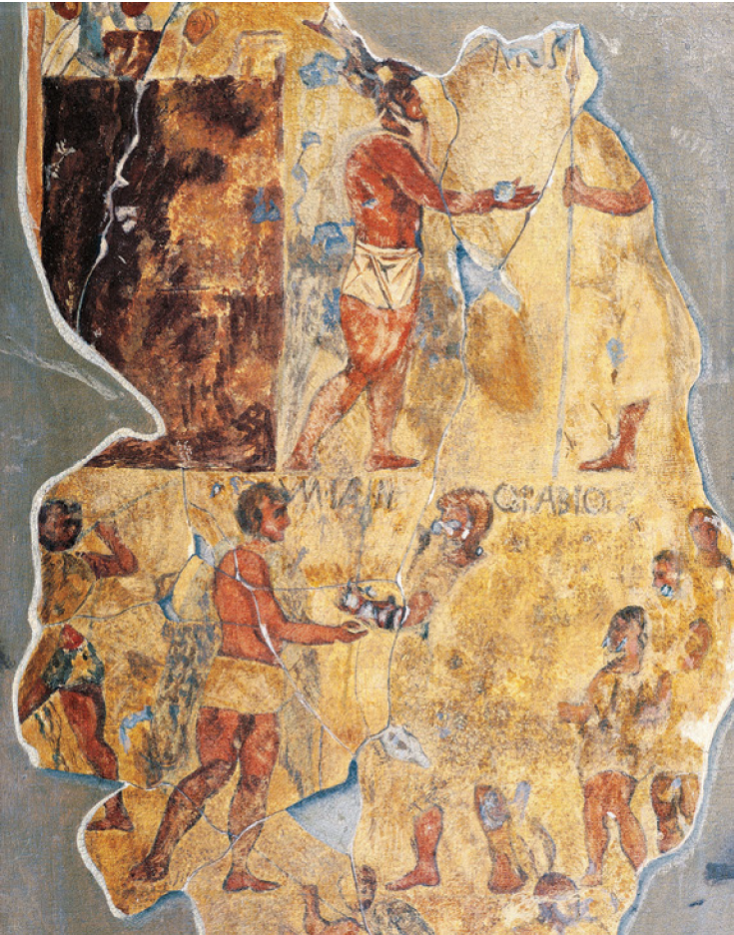
Pohrebisko na Esquiline - hrobka
Palazzo dei Conservatori, Kapitolské múzeá
historická scéna, štyri pásy
figurálny cyklus, obkolesoval celú hrobku
biele pozadie
postavy vedľa opevnenia, dvaja civilisti – Marcus Fannius a Quintus Fabius, bojové scény (rímske a samnitské uniformy)
datované do 2. Samnitskej vojny – 20te roky 4. stor. BC
písmo a prevedenie postáv – prvá tretina 3. stor. BC (vyrobené na objednávku)
Q. Fabius Maximus Rullianus – 5x konzul, triumf v roku 322 BC, zomrel po 280 BC, Fannius je samnitský veliteľ (súhlasí aj s výzbrojov)
zobrazenie vyjednávania
italické konvencie – hierarchia, dôraz na status skrz detaily na oblečení, využitie popisku a konkrétne dejinné udalosti, epizodické rozprávanie (osoby v rôznych scénach)

Slide 33
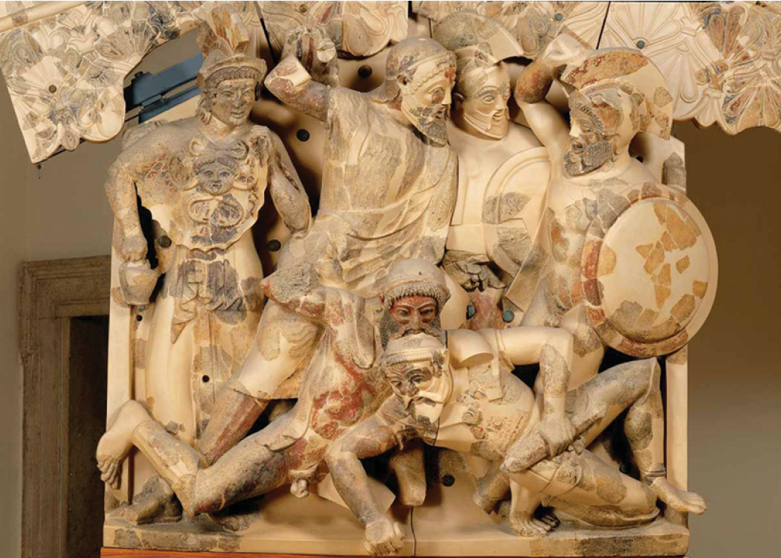
Etruské terakotové dosky
Pyrgi - 50 km severne od Ríma
svätyňa sa postupne v 6. stor. rozvinula do veľkého komplexu a bola miestom etrusko-zahraničných aktivít – vojenských, náboženských , diplomatických
diplomatické vzťahy – zlaté dostičky v etruštine a foiničine, vystavené v svätyni
474 BC – bitka pri Cumae
460 BC – etrusko-italický chrám, aj napriek prehre, preferovanie gréckej výzdoby
terakotový reliéf „Sedem proti Tébam“ – v štíte - zápas medzi Tydeom a Melanippom (Tydeus pojedá mozog nepriateľa)

Slide 34
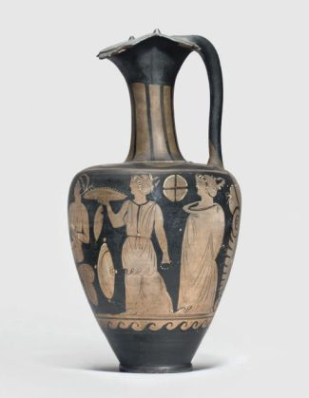
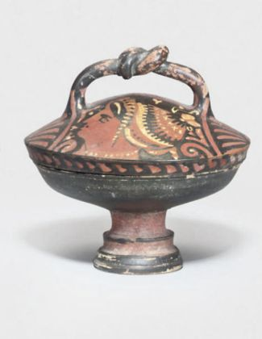
Keramika
Červenofigurová keramika
od 6.stor do pol. 5.stor. BC – attické produkty
krátery, hydrie...
450 BC – začiatok produkcie červenofigurovej keramiky
počas 4.stor. – niekoľko centier výroby: Apúlia, Kampánia, Sicília, Lukánia a Paestum
- talianska keramika bola väčšia ako grécke prototypy, viac zdobená
Kampánska oinochoe, Skupina rhomboid, 320 BC
Apúlsky lekanis,
350 BC

Slide 35
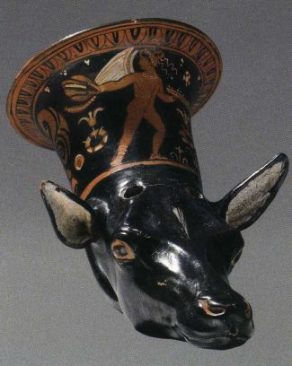
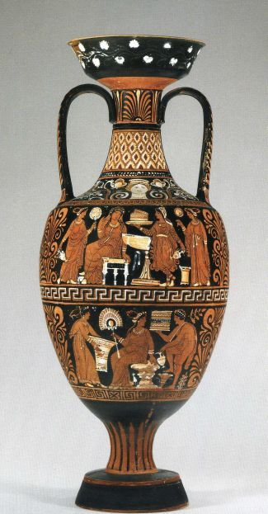
Apúlsky ryton, 330 BC
Apúlska amfora, Maliar pater, 340 BC

Slide 36
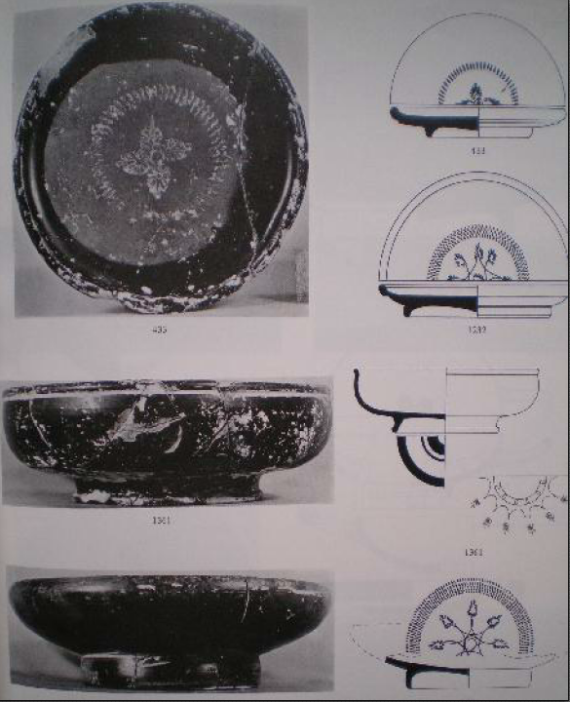
Black-gloss potery (Vernice Nera) – keramika s čiernym listrom
- indikátor romanizácie – homogenizácia kultúry
1. Imitácie atickej keramiky
A: 2. polovica 5.stor. až koniec 4.stor. BC
vernice nera – precampana a protocampana
precampana - misky na nižšej nôžke, dovnútra zatiahnutý okraj, svetlý pás pod okrajom, bez rúčky, dno zdobené – vyryté, vtlačovaná výzdoba

Slide 37
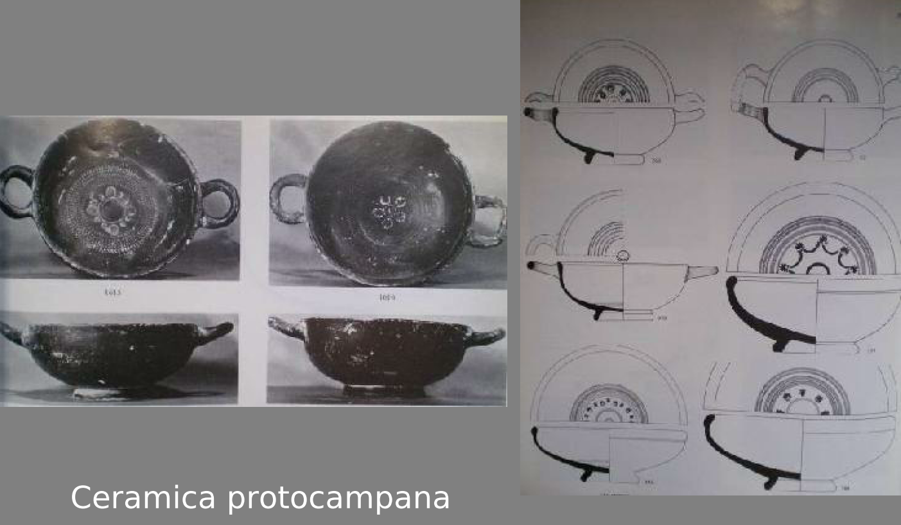
b) protocampana - často rúčky, bez svetlého pásu pod okrajom, koncentrické kruhy ako výzdoba vnútorného dna misky

Slide 38
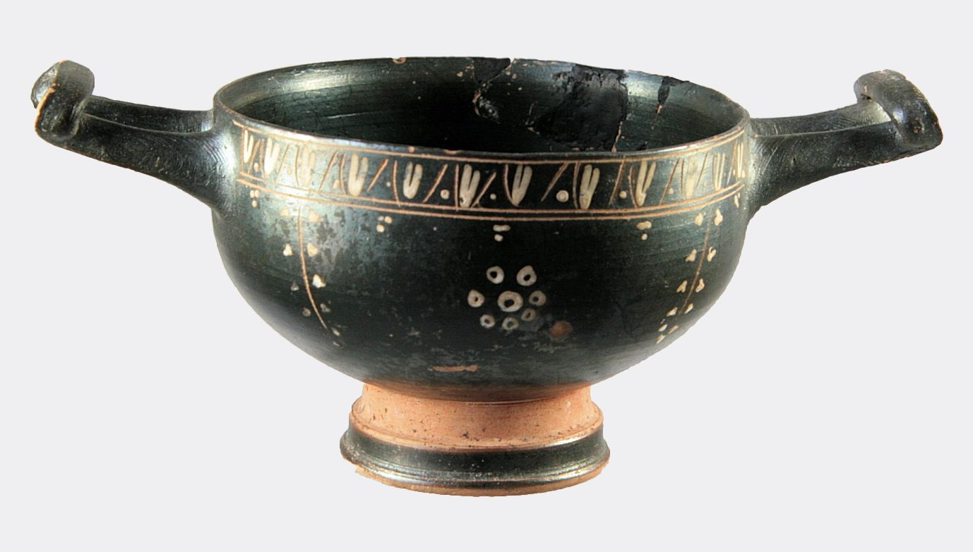
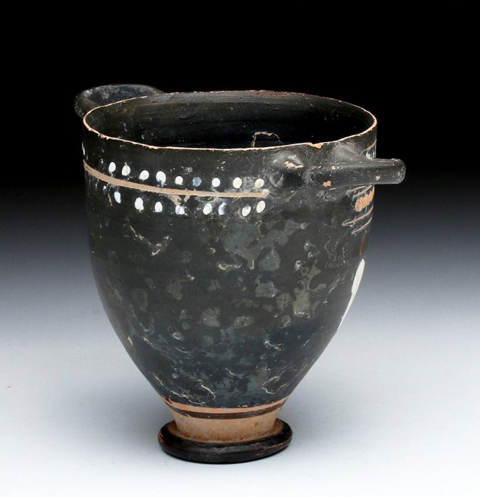
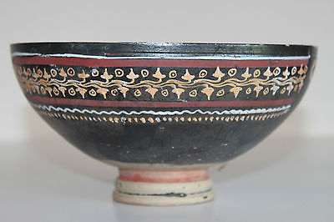
c) Keramika z Gnathie

Slide 39
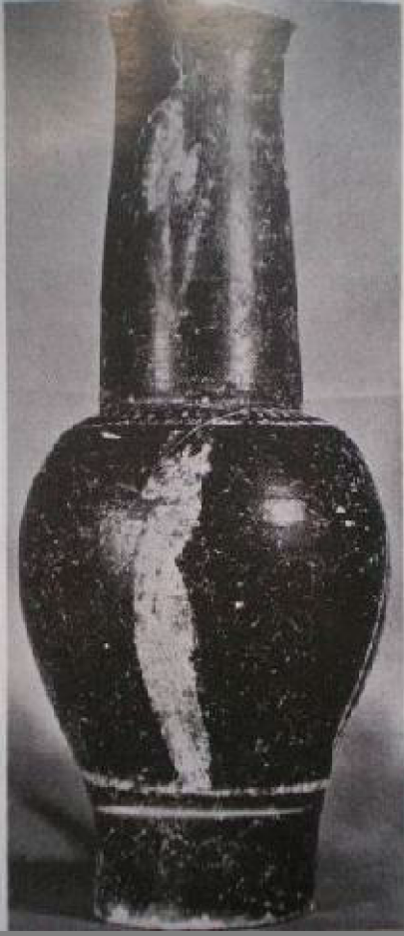
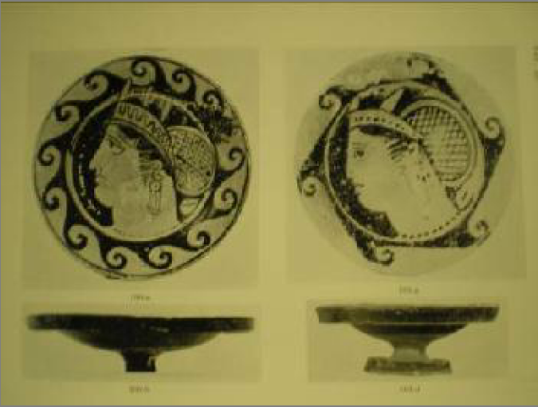
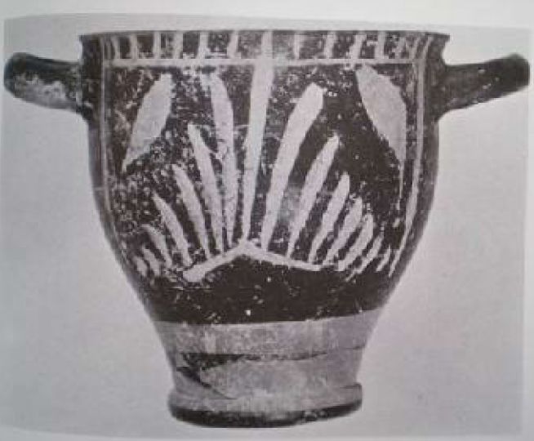
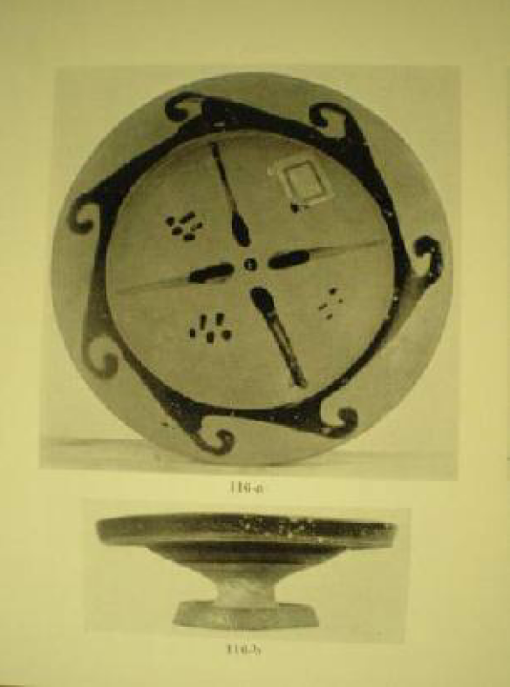
B. druhá pol.4.stor. – zač. 3.stor. BC
- produkcia etrusko-laciálna s maľovanou výzdobovu
Skupiny: Ferrara, Fantasma, Genucilia

Slide 40
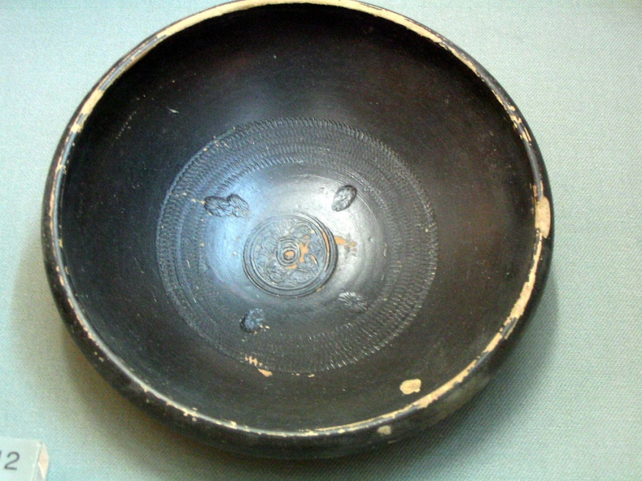
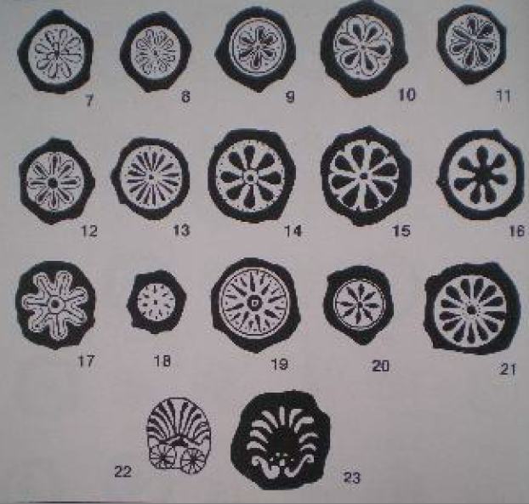
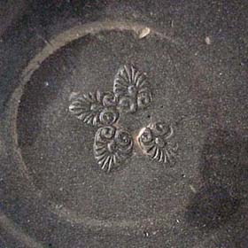
C . koniec 4./zač.3.stor – 211 BC deštrukčná vrstva po Hanibalovom plienení
a) Atelier des petites estampilles – ateliér malých kolkami
- začiatok produkcie v období strednej republiky
- podrobná typológia kolkov – približne 40 rôznych druhov
- menšie šálky
- aj 4 kolky na jednom predmete

